Slide 1

ФЕОДАЛЬНІ
ДЕРЖАВИ У КРАЇНАХ
СЕРЕДНЬОВІЧНОГО СХОДУ

Slide 2
ЗМІСТ
Арабський халіфат
Феодальна держава в Індії
Феодальна держава у Китаї
Феодальна держава в Японії

Slide 3
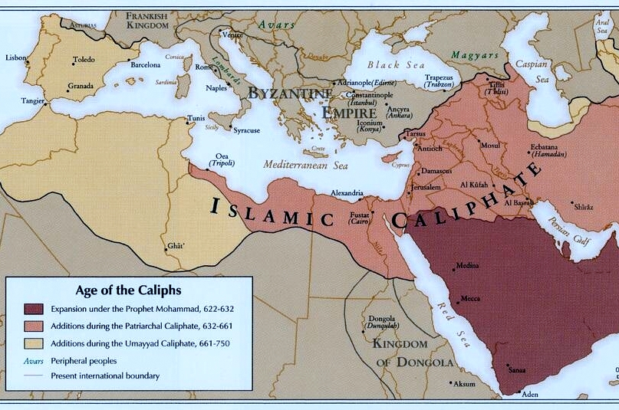
Арабський
халіфат

Slide 4
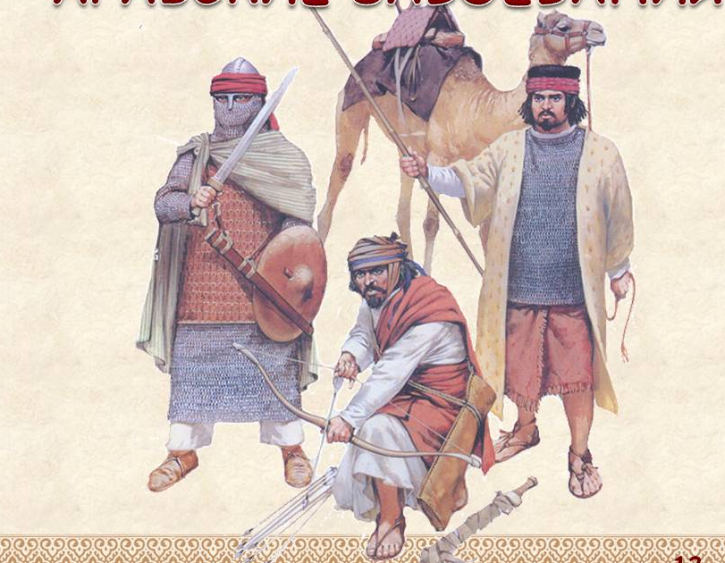
Періодизація
історії халіфату

Slide 6
VII ст. в арабських народів Аравії склався союз (халіфат), освітлений новою релігією - ісламом.
Засновником халіфату й ісламу був пророк Мухаммед
Мухаммед встановив новий суспільний порядок, і всі араби повинні були скласти єдину народність.
Умовою вступу до цієї спільноти було визнання ісламу й виконання його приписів

Slide 7
Створена в 662 р. релігійно-політична община Мухаммеда розповсюдила владу Ісламу на Аравію, Іспанію, Північну Африку, Єгипет, Сірію, Іран, Ірак, Персію, держави Середньої Азії, Північну Індію. Ця величезна Імперія проіснувала до ХІІІ ст. і відома як Арабський халіфат.

Slide 8
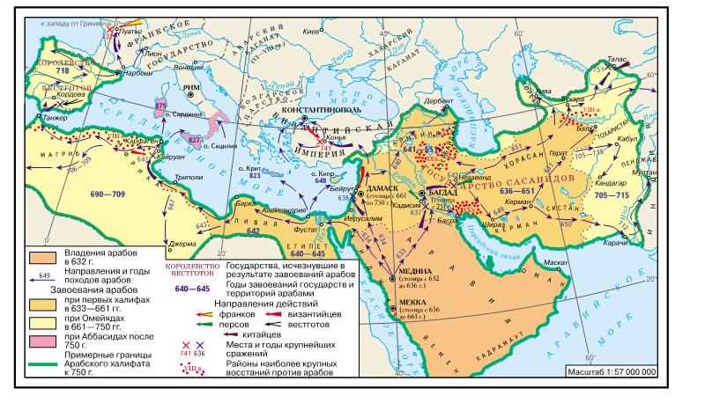

Slide 9
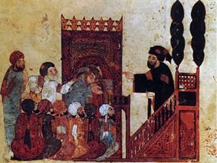
Державний устрій
халіфату

Slide 10
Арабський халіфат теократична середньовічна монархія, сутність і зміст якої визначились ісламом і незаперечним авторитетом духовного глави.
Перша ісламська держава виникла на Аравійському півострові, розташованому
між Іраном і
Північно-Східною Африкою

Slide 12
Державна влада у Халіфаті мала теократичний і централізований характер.
Вища влада знаходилася у руках халіфа: духовна («імамат») і світська («емірат»)
.

Slide 13
Халіф вважався представником і намісником бога (Аллаха) на землі або імамом («тінь бога на землі»), спадкоємцем пророка Мухаммеда.
У перший період посада халіфа була виборною.
В другий і третій періоди арабської держави халіф стає юридично необмеженим у своїй владі деспотом, що передавав свій престол у спадщину.
Як і раніше, він вважався главою мусульманської релігійної організації й охоронцем віри

Slide 14
Влада халіфа визнавалася необмеженою
Однак, халіф повинен був рахуватися з феодалами, які організовували дворцеві перевороти, скидали або й убивали неугодних їм правителів

Slide 15
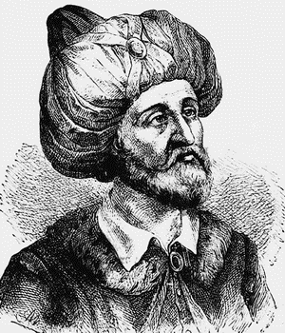
Народився у 570 р. в м. Мекка походив зі знатного, але збіднілого роду Хашим. У 6 років, став сиротою, виховувався у далеких родичів, а пізніше у свого діда.
Змалку був знайомий з торгівлею. Він вів справи багатої мекканської вдови Хадіджі, з якою одружився у 25 років. Подружжя мало шестеро дітей.
Займався торгівлею, після чого виступив як проповідник. Відповідно до легенди у 610 р., у віці 40 років, Мухаммед почав бачити видіння: звістку про те, що він є пророком Бога. Йому з’явився архангел Джабраїл, який уві сні продиктував пророку текст Корану.
У 613 р. Мухаммед почав проповідувати, заохочував багатих допомагати бідним, закликав знищувати ідоли. В Мецці він не знайшов підтримки, а нажив собі ворогів серед прихильників старих культів, що змусило його в 622р. разом з послідовниками вирушити до Медіни, де мусульманська громада набирала силу. Саме тут сформувалися основні принципи релігійного вчення, ритуалу і організації громади. У Медіні побудовано першу мечеть, встановлено основні ритуали і обряди - правила молитви, посту та інші.
Мухаммед

Slide 16
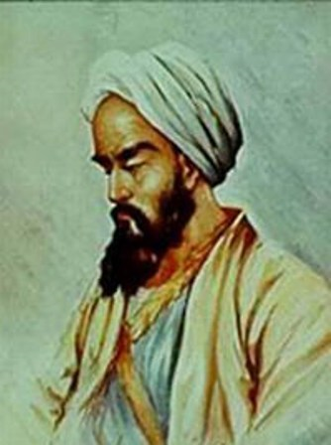
Арабський халіфат за правління перших (праведних) халіфів
;
соратник і тесть Мухаммеда;
мав колосальний авторитет;
силою поширював іслам;
у 633 р. відправив війська проти сасанідського Ірану, в 634 р. - проти візантійців у Палестину;
за Абу Бакра почато запис Корану
Абу Бакр
(632 – 634 рр.)

Slide 17
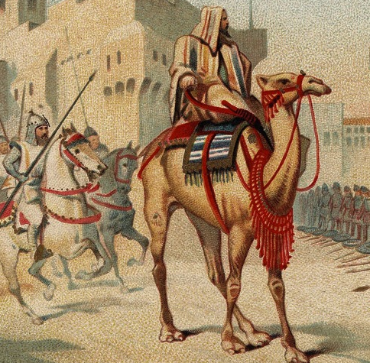
один із найвпливовіших послідовників пророка Мухаммеда;
розширив кордони халіфату за межі Аравії;
вів війни із християнською Візантією й зороастристською Сасанідською імперіями;
підкорив Палестину і Сирію, Межиріччя, Єгипет, Персію;
запровадив нову систему ісламського літочислення;
встановив намісництва у провінціях;
дозволив немусульманам сповідувати свою релігію, в обмін на окремий податок;
був відомим правознавцем, заклав основи ісламської юридичної системи
Омар ібн
аль-Хаттаб
(634 – 644 рр.)

Slide 18

один із сподвижників Мухаммеда, третій арабський халіф;
за Османа була закінчена кодифікація Корану;
здійснив гіджру (переселення) до Медіни;
брав участь у всіх битвах, що відбувалися між мусульманами і їх супротивниками, окрім битви під Бадрою;
за Османа знать захоплювала землі і нагромаджувала багатства в своїх руках
Осман ібн
Аффан
(644 – 656 рр.)

Slide 19

кузен й зять Мухаммеда;
аристократи відмовились визнати його;
почалась громадянська війна (656 – 661 рр.);
Алі підтримували низи, але сам він діяв нерішуче і розчарував частину своїх прибічників;
в середині VІІ ст. сформувалися три течії в ісламі
Алі ібн
Абі Таліб
(656–661 рр.)

Slide 20
Центральний апарат управління
Диван-аль-Барид
управління шляхами та поштою
Диван-аль-Джунд
військо
Візир
Диван-аль-Харадж
фінанси

Slide 21
Візир та його компетенція
Візир вважався другою особою після халіфа.
Великий візир - глава двору халіфа, начальник канцелярії, керівник військового і
фінансового відомств.
Його обов’язок проводити в життя розпорядження халіфа.
Контроль за прибутками і витратами.
Призначав емірів і губернаторів.
Відповідно до мусульманського права, візири могли бути двох типів: із широкою владою або з обмеженими повноваженнями.
Нерідко візири зосереджували всю повноту влади у своїх руках

Slide 22
Дивани
Диван-аль-Джунд завідував оснащенням і озброєнням війська. Під його контролем працювали чиновники, які складали списки ополченців і найманців, а також визначали розміри оплати і земельних пожалувань за службу.
Диван-аль-Харадж контролював діяльність центральних фінансових органів, зайнятих обліком податкових і інших надходжень у скарбницю.
Диван-аль-Барид - керування доріг і пошти, будівництво доріг, колодязів тощо. Будучи фактично єдиною організацією, здатною як найшвидше забезпечити передачу інформації, це відомство здійснювало і таємне спостереження за діяльністю і політичним настроєм місцевої влади і населення. Це визначало його значимість. Чиновники пошти не підпорядкувалися посадовим особам у провінціях.

Slide 23
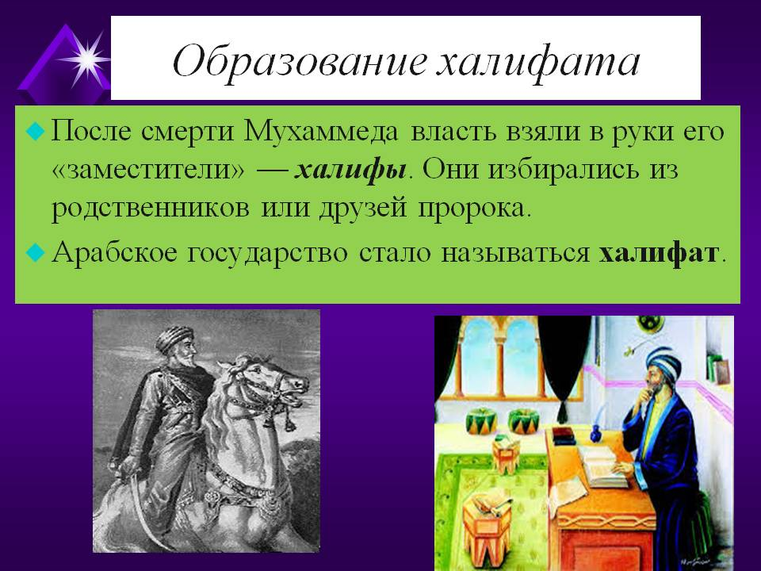
Органи місцевого управління

Slide 24
Територія Халіфату поділялася на провінції
Керували в провінціях еміри (намісники) відповідальні перед халіфом
Еміру підпорядковувалися збройні сили та
місцевий апарат управління

Slide 25
Місцевий апарат управління
Мутасіб начальник поліції
Наїби помічники
Амір військові справи
Аміл світські справи

Slide 26
Судова система

Slide 27
Джерелом будь-якого правосуддя виступав халіф.
На місцях правосуддя відправляли хакіми.
Халіф Омар проголосив навіть рівність усіх перед законом.
Правосуддя відправляли каді
Каді призначався халіфом (або будь-яким мусульманським володарем) із рядів мусульманської аристократії.
За виконання своїх обов’язків каді не отримував винагороди, якщо він визнавався заможною людиною. Рішення каді вважалося остаточним і на нього можна було скаржитися тільки халіфу або іншому носію верховної влади.
Крім судових функцій, каді доручали низку інших справ

Slide 28
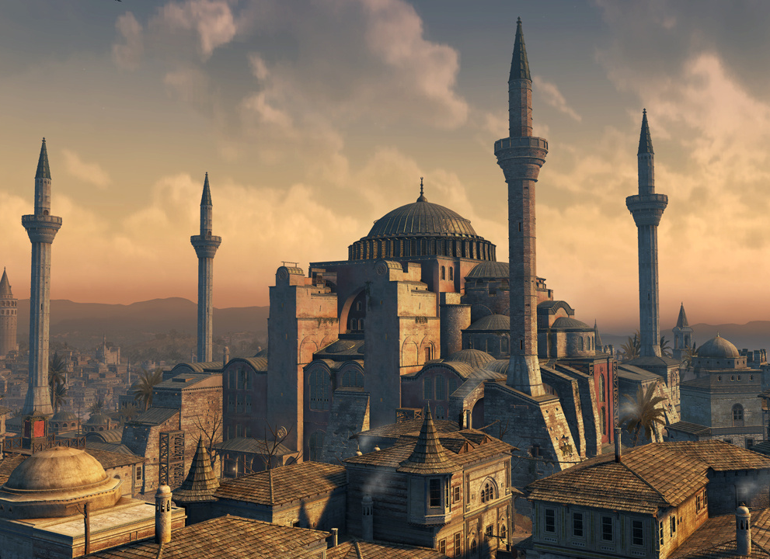
КАДІ
видача заміж жінок, що не мали попечителів
- заповіти
- законність землекористування
нагляд за місцями ув'язнення, спостереження за дорогами, будівлями
призначення опіки і піклування, контроль за їх здійсненням
Правомочності

Slide 29
Судові рішення та вироки верховного каді, вважалися остаточними й оскарженню не підлягали
Як виняток сам халіф чи особи, ним уповноважені, змінювали рішення каді

Slide 30
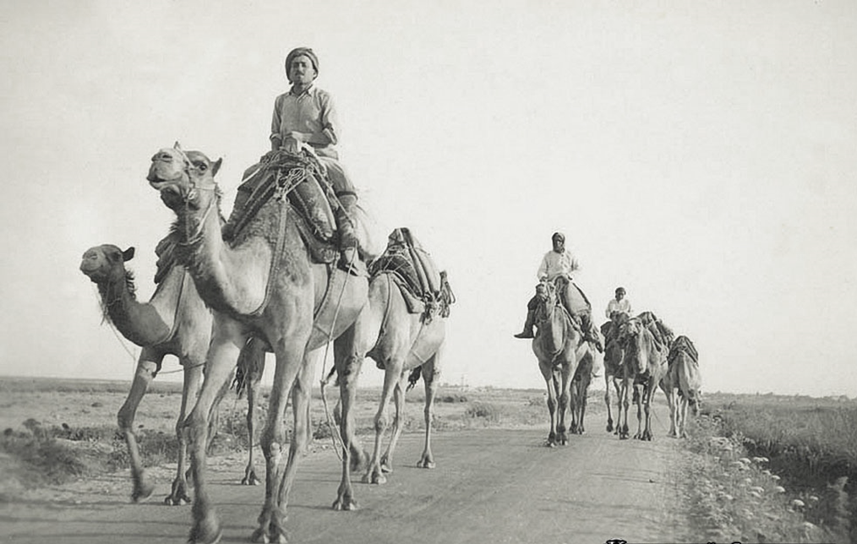
Соціальний склад населення

Slide 31
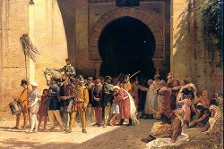

Slide 32
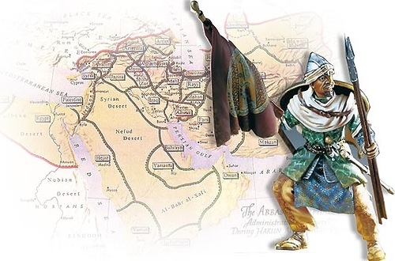
Збройні сили

Slide 33
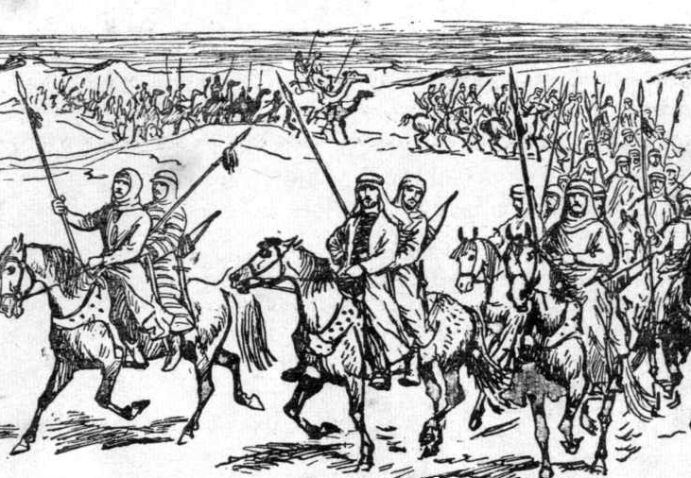
ополчення
мамлюки
(палацова гвардія)
(з ІХ ст.)
найманці
(з ІХ ст.)
загони мусульманської громади
АРМІЯ

Slide 34
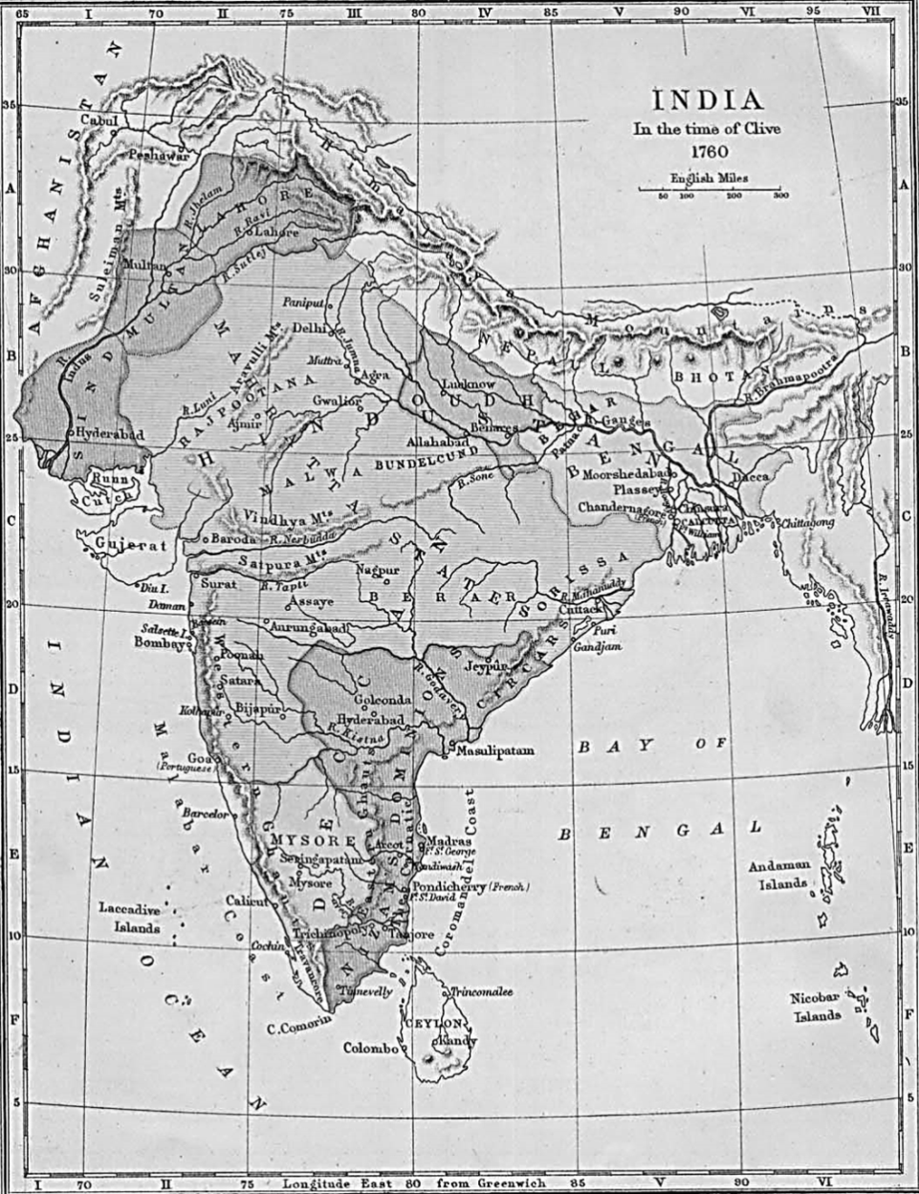
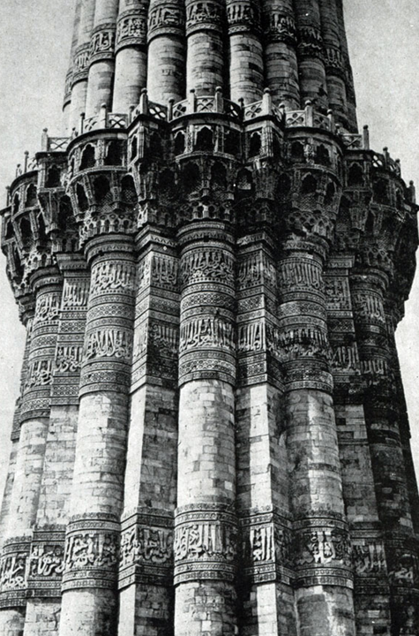
Середньовічна Індія

Slide 36

Індія VІ - ХІІ ст.
сукупність держав-князівств
Внаслідок постійних воєн князівства об’єднувалися навколо найбільшого князівства
Існували політичні утворення
імперії Сатава-ханів, Харши, Гуптів, Чалук’їв

Slide 37
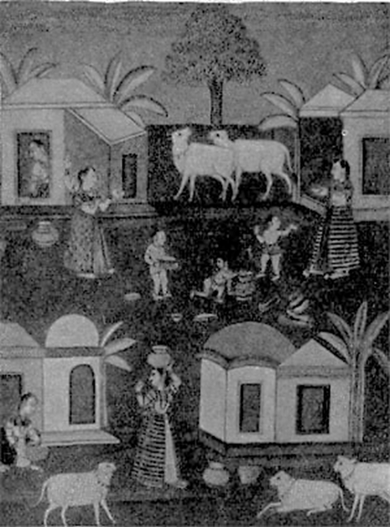
Соціальний склад населення

Slide 38
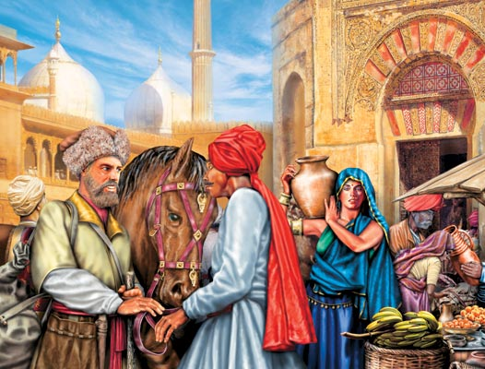

Slide 40
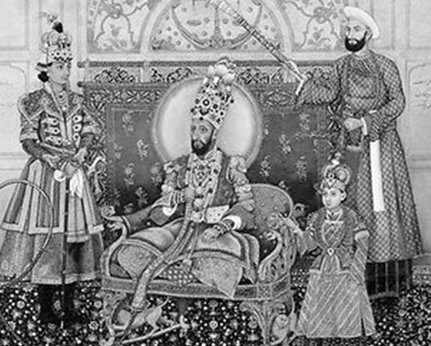
Державний
устрій

Slide 43
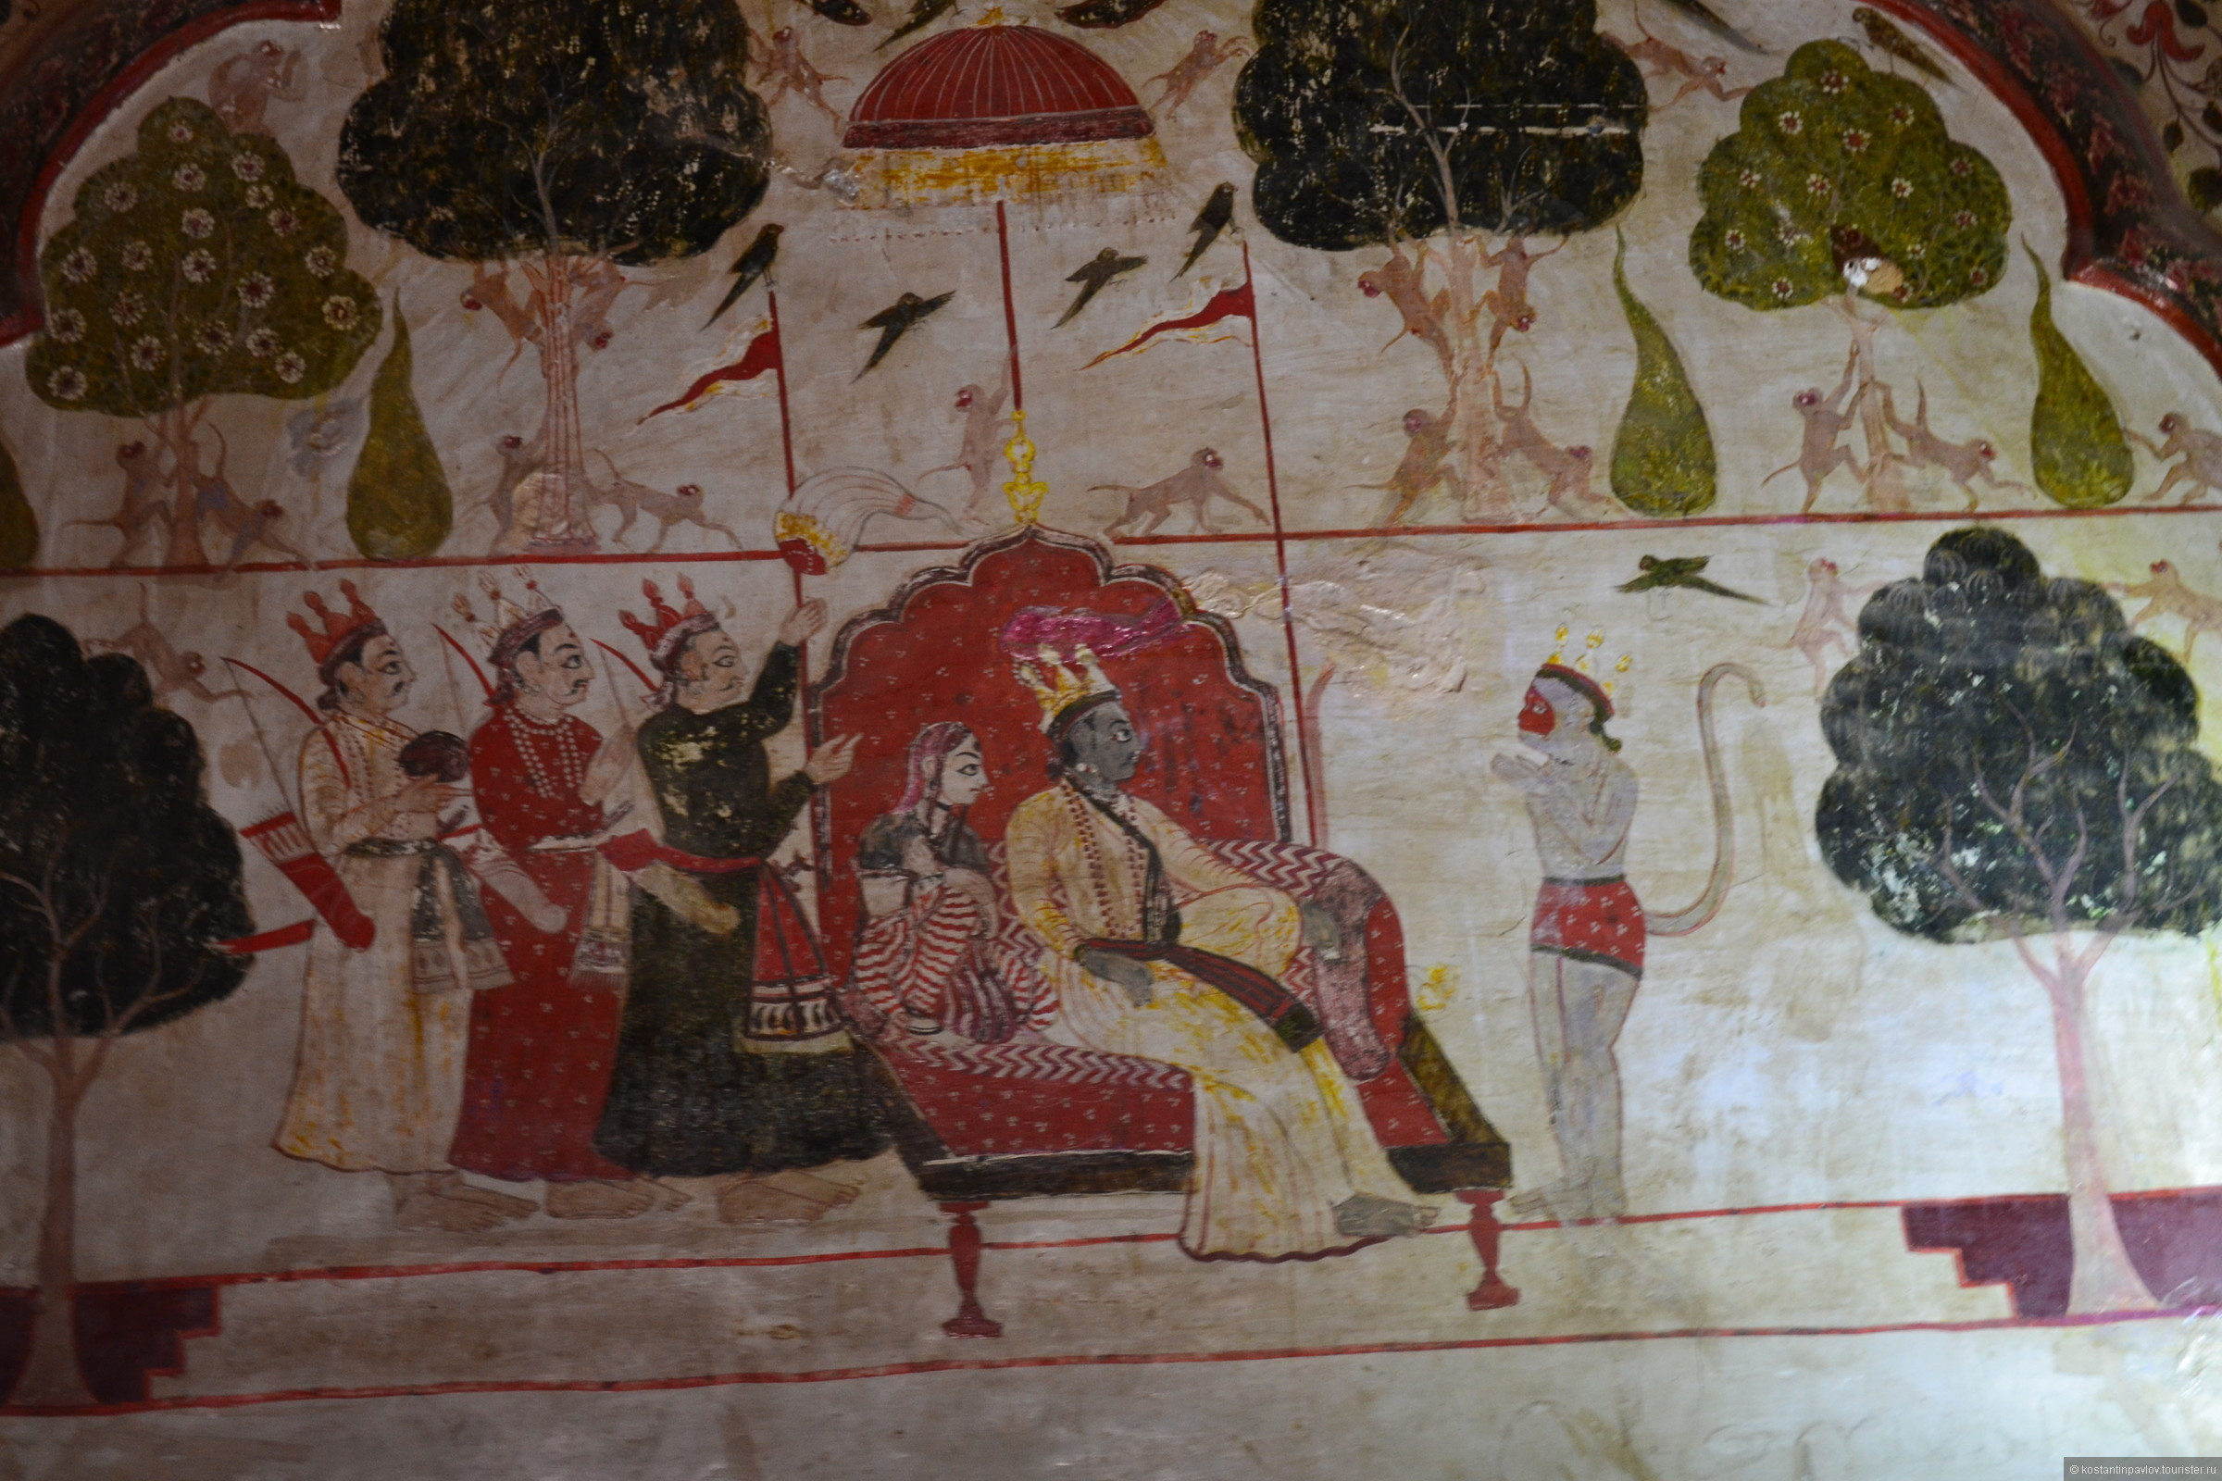
Вищі
органи
влади
монтрипаришад
магараджі

Slide 44
Трон магараджі переходив від батька до сина, але в ряді випадків спадкоємець призначався з волі попередника
Влада монарха обмежувалася релігійними приписами, звичаями і силою знаті
Індуська політико-релігійна концепція «девараджі» («доброго царя»), яка визначала, що цар є посередником між богами і людьми, приписувала йому виконання особливої дхарми (обов’язку)
Основні дхарми монарха
охорона миру і боротьба зі злочинами

Slide 45
Монтрипаришад
радники магараджі
Вирішували питання внутрішньої та зовнішньої політики
Центральний апарат
збирачі податків
охоронець державних документів

Slide 47
ІІ/XII ст.
завойовницькі походи афганських правителів
Султани династії Гуридів
встановили панування над Північною Індією. Завойовані області включалися до держави Гуридів, а з XIІІ ст.
виділилися у самостійну державу
Делійський султанат (1206 – 1526 рр.)
У 1229 р. Делійський султанат
визнаний багдадським халіфом
як незалежна держава

Slide 49
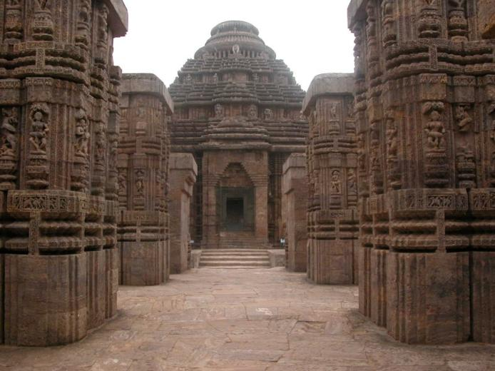
Вищі
органи
влади
дивани
султан

Slide 50
Султан
теократичний глава держави
головнокомандуючий армією
виконував адміністративну та судову функції
У султанаті не була визначена
система державних органів
Султан вів справи за допомогою тих, яких він призначав та встановлював їхні повноваження

Slide 51
Центральний апарат управління
диван-і-інша
кореспонденція правителя
диван-і-казі
судові справи
вакил-і-дар
палацовий управитель
амір-і-хаджиб
головний церемоніймейстер

Slide 52
Відомства
Фінансове
Фінансами займалося відомство головного міністра султана - вазира
Військове
очолював арид-і-мамалик, який був головним інспектором збройних сил

Slide 53
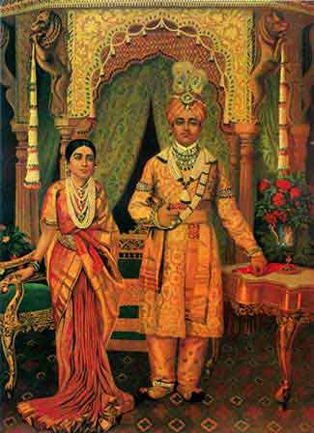

Місцеві органи влади

Slide 54
Делійський султанат
23 провінції
Намісники
Шикидари
Шики (області)

Slide 55
паргана (р-ни)
міста
котвали
панчаята (рада)
патти (декілька сіл)

Slide 56
Намісники провінцій користувалися повною автономією у всіх внутрішніх справах
Провінції копіювали центральну адміністрацію

Slide 57
АРИД
відповідав за збройні сили
сахиб-і-диван
відповідав за збір податків
котвал
градоначальник та глава місцевої поліції

Slide 58
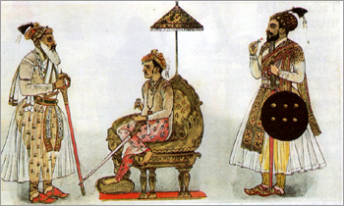
Судова
система

Slide 59

Мазалім
суд під головуванням султана чи намісника
Казі-і-мамалик
головний суддя підлеглий тільки султану, привселюдно вершив суд над своїми підданими, розглядав скарги на дії чиновників
Кримінальний суд був частково відділений від адміністрації
Казі (суддя)
у кожному великому місті

Slide 60
Амір-і-дад
виконував вироки у провінціях й армії, стежив за збереженням громадських будівель, мостів, міських стін, контролював поліцію і діяльність особливих охоронців моральності - мухтасибів
Амір-і-дад
мав право відмовитися виконати неправомірне рішення
Мухтасиби
охороняли святі місця,
чинили перепони пияцтву та незаконним шлюбам

Slide 61
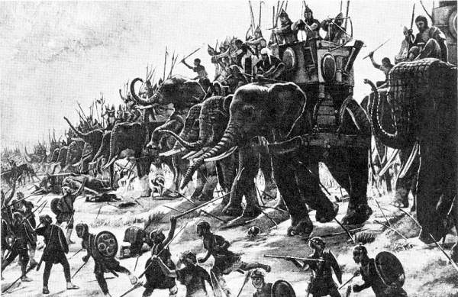
Збройні сили

Slide 62

Армія
організована за десят­ковою системою
Основна сила армії
кіннота
Кіннота
вербувалася як з мусульман та індусів
Піхота
Палацова варта
Столичні війська

Slide 63
Військовий чин
залежав від числа воїнів, які знаходяться під командуванням тієї чи іншої особи
Емір коман­дував
100 вершниками
Мелік
1.000 вершниками
Хан
10.000 вершниками

Slide 65
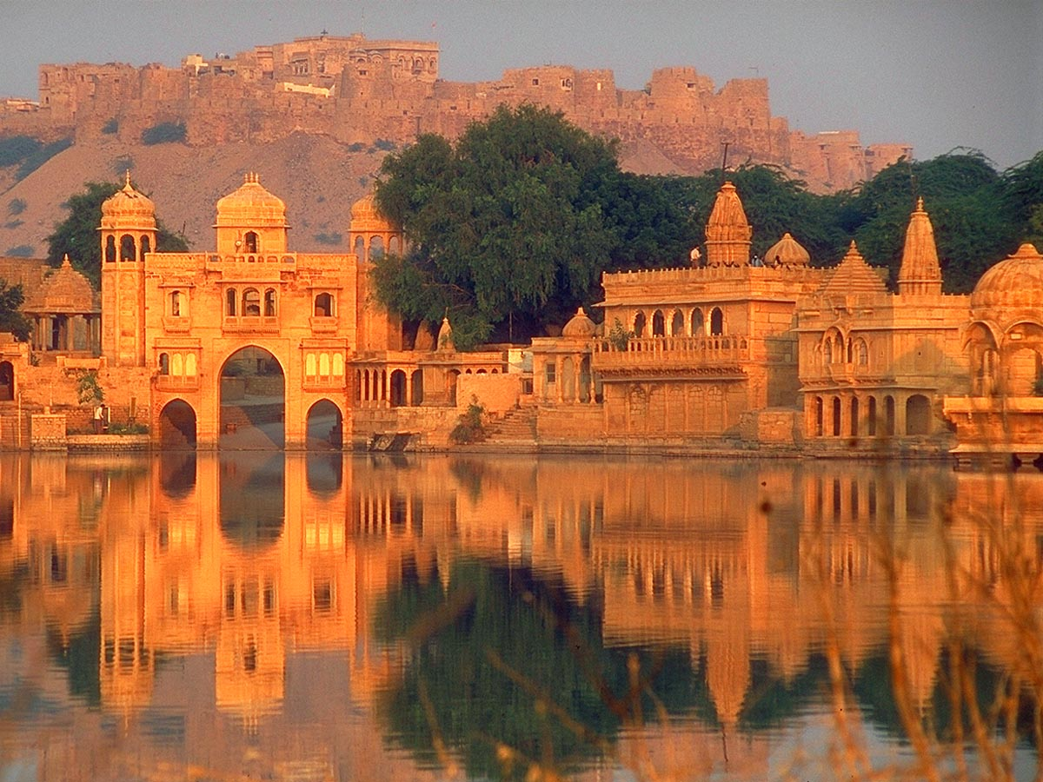
Вищі
органи
влади
Наради
Падишах
Розвідувальне
управління

Slide 66
Падишах
виконавча та судова функції, вирішу­вав усі важливі справи у державі (призначення поса­дових осіб, намісників провінцій, наданням джагірів)
У 1574 р. падишах Акбар ввів адміністративну систему «ман-сабдарі»
Вищі чиновники були роз­ділені
на 33 ранги
Ранги мали відповідати числу найманих вершників, яких вони вистав­ляли на службу
.

Slide 67
Постійнодіючі наради
Склад нарад: падишах, вищі чиновники
Компетенція: поточні справи, питання релігії, державної політики
Один раз на тиждень наради перетворювалися на вище судо­ве засідання

Slide 68
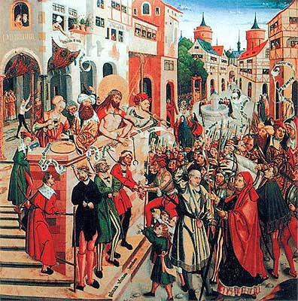
Центральний апарат управління

Slide 69
Диван
перший міністр
Садр-ус-судур
Мир-саман
Мир-бакши
очолював майстерні і склади падишаха
глава духовного і судового управління
очолював військове відомство, головний інтендант і скарбник
очолював фінансове відомство

Slide 70
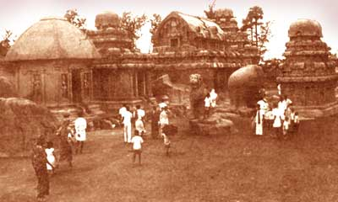
Місцеві органи влади

Slide 71
Могольська імперія
15 суб (провінцій)
субадари
Хаким
Саркари (області)
Фоуджидари військові начальники
Гомашти
збирачі податків

Slide 72
паргана (райони)
міста
котвали
панчаяти (рада) чаудхри
община

Slide 73
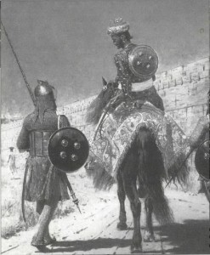
Збройні сили

Slide 74
Армія
Постійне військо
ахади (привілейовані воїни, які найнялися до падишаха)
Наймане військо
дахили отримували платню зі скарбниці
Ополчення
з селян

Slide 75
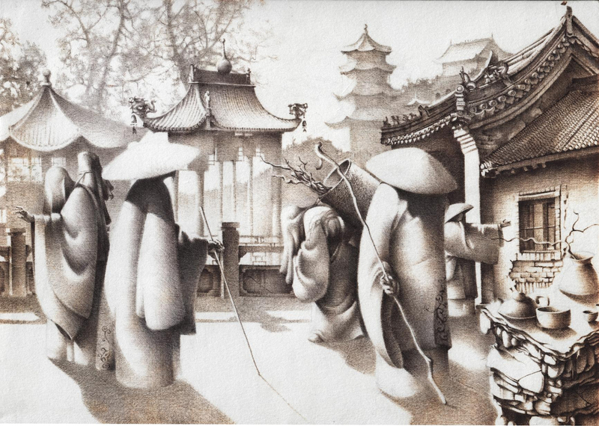
Середньовічний Китай

Slide 77
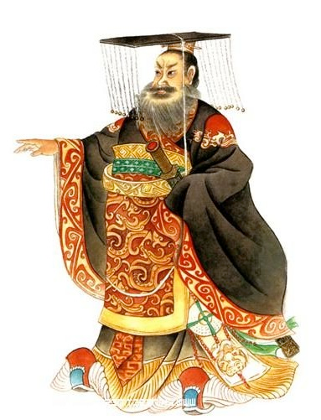
Соціальна
структура
Населення Монгольської імперії в кінці XVI ст. нараховувало близько ста мільйонів осіб, міське населення складало 15%.

Slide 79
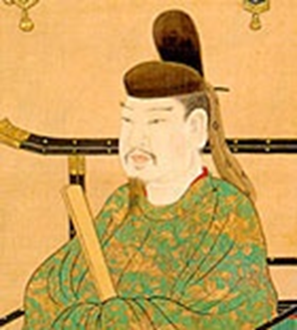
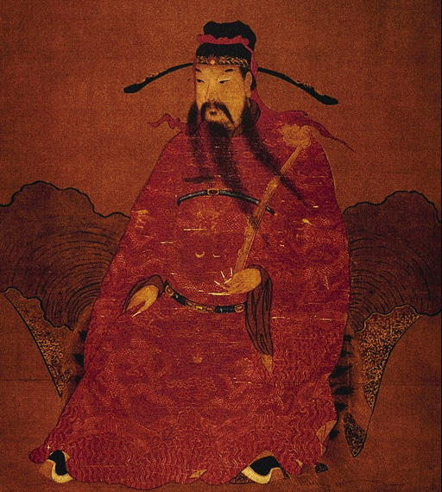
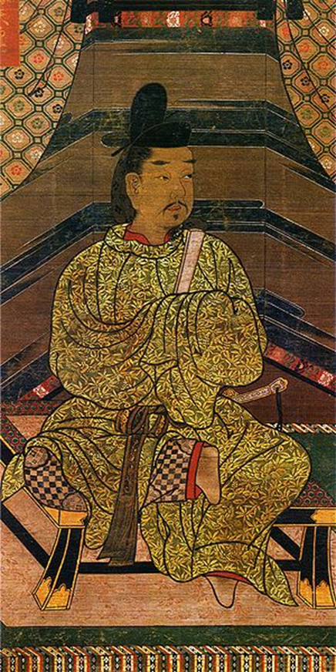
Державний устрій

Slide 81
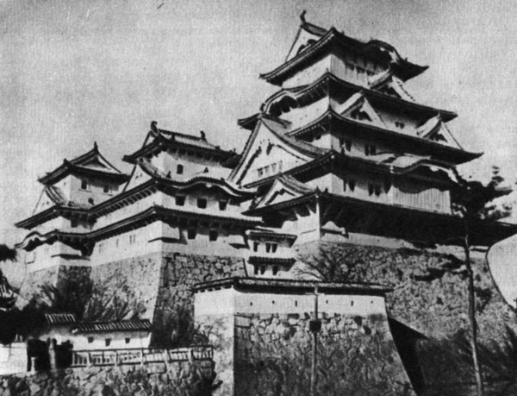
Династія Тан (618 – 908 рр.)

Slide 82
Імператор
надзвичайно широкі повноваження
спадкування у формі майорату
встановлювалося регентство щодо малолітнього спадкоємця
імператор обожнювалася, вважався
«Сином Неба»
у присутності імператора відповідно до етикету всі повинні були тричі схиляти коліна і віддавати 9 земних уклонів
існували періоди, коли імператори ставали іграшкою в руках дворцевих угруповань, які боролися між собою за владу

Slide 83
Центральні органи влади й управління
З ІІІ ст. державне управління
зосереджено у руках однієї особи - цзайсяна
В період династії Тан (618 - 906 рр.)
три палати («шен»)
Глави палат спільно керували справами держави
Особлива роль належала главі палати державних справ
Глава палати державних справ
керував усіма чиновниками
роботою державного апарату
в його підпорядкуванні два помічники

Slide 85
Армія

Slide 87
Державна рада («нейге»)
Склад: вищі сановники, вчені імператорської академії Ханьлінь
Компетенція: імператорські укази, перегляд законів, державна хро­ніка
Канцелярія імператора: призначення і звіль­нення чиновників

Slide 88
До складу центрального державного апарату входили шість відомств:
чинів
фінансів
ритуалів
військове відомство
відомство покарань
відомство громадських робіт
До кожного відомства при­ставлено спеціального чиновника, який доповідав імператору про справи відомства і контролював його роботу

Slide 89
Особливі управління
палацових справ
поліцейської служби
Палата цензорів
підпо­рядковувалася імператору
стежила за дотриман­ням палацового порядку
контролювала діяльність провінційної влади і столичних установ
Склад цензорату: чиновники, цен­зори, інспектори

Slide 93
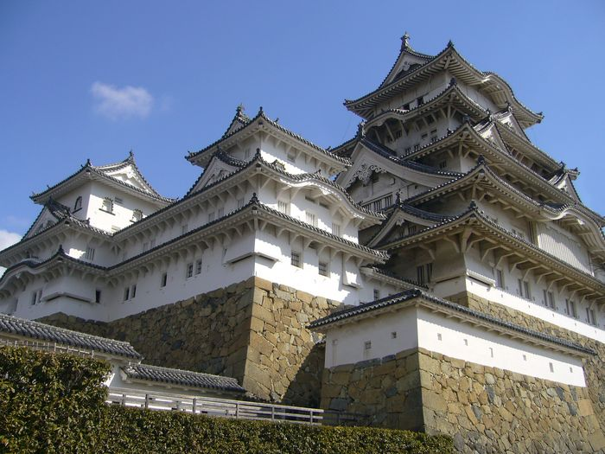
Середньовічна Японія

Slide 95
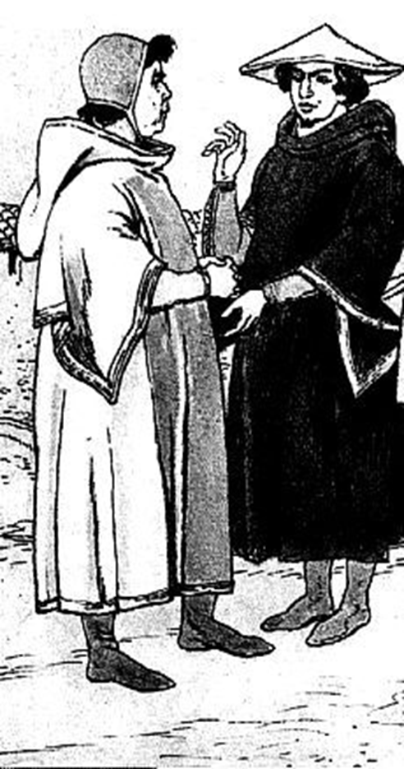
Соціальна структура

Slide 96
Добрі люди
Родова аристократія
Імператор
Великі чиновники
Члени імператорського двору
Холопи (кедин)
Підлі люди
Поховальні робітники
Залежні (томобе)
Раби
(нухи)
Робітники «казенних дворів»

Slide 98
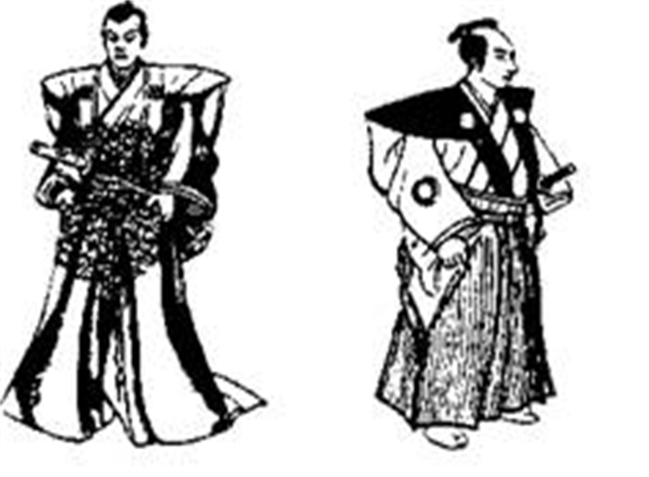

Slide 99
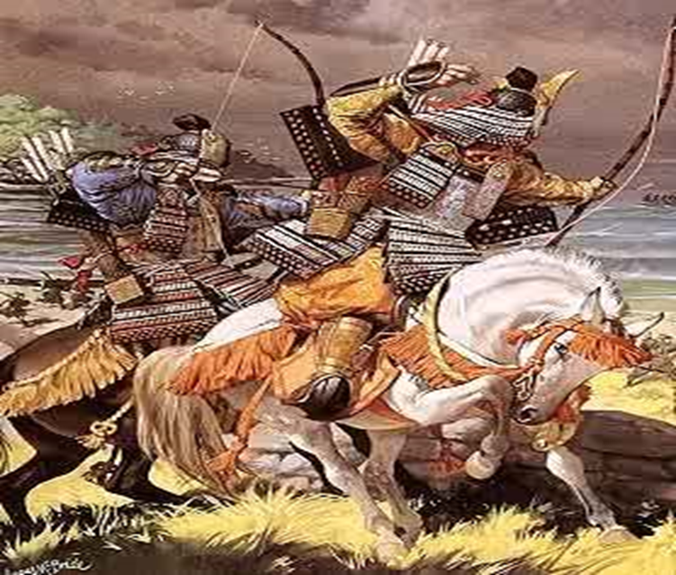
Державний
устрій

Slide 101
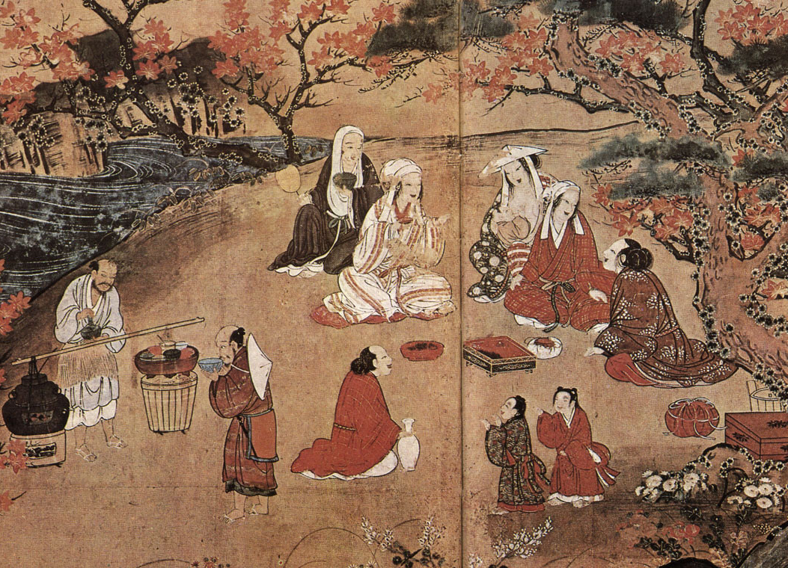
Вищі
органи
влади
Дзинги-кан
Дадзе-кан
Імератор

Slide 102
Імператор
дому Ямото мав титул «синів неба», «тенно» (букв. «небесний», верховний).
Дадзекан
верховна державна рада на чолі з
1-им міністром дайдзедайдзином,
якому підлеглі 8 департамен­тів
Головні з департаментів - військовий, судовий, фінансовий

Slide 103
Систему управління державою було значною мірою скопійовано з Китаю (за винятком іспитів для чиновників, які в Японії не прижилися) і регламентовано кодексом «Тайхо йоро рьо» у спеціальному розділі.
Кодекс установлював систему центральних і місцевих органів світської та духовної влади, ієрархію посад та рангів, порядок та розміри винагороди за службу натурою і земельними наділами, які надавалися на час зайняття посади.
Вищим урядовим органом була Державна рада «Да-дзекан».
Рада у справах духів неба і землі, яка опікувалася синтоїстськими храмами, молельнями, контролювала діяльність служителів храмів, їхнє господарство разом з приписаними до храму селянами.
На чолі Державної ради стояв старший міністр, покликаний забезпечувати мир, спокій і гармонію в країні. Він був і наставником імператора у справах державного управління. Канцлеру були безпосередньо підпорядковані два старші міністри – «лівий» (старший) і «правий» (молодший), яким було надано старших радників, що брали участь в обговоренні «великих справ», і молодших радників для вирішення поточних «малих справ».
Державній раді було підпорядковано 8 міністрів і палату цензорів з роз’їзними цензорами-контролерами.
Цензори стежили за чистотою помислів, дотриманням звичаїв, розглядали справи щодо моральних порушень, інформували імператора про стан справ у країні.

Slide 106
Сьогунат
своєрідна форма феодальної військової диктатури в середньовічній Японії
Бакуфу (з ХІІ ст.)
спеціальний урядовий апарат
(букв. «польова ставка великого полководця сьогуна»)

Slide 107
Cьогун мав свій власний – «наметовий» уряд Бакуфу. Він був не менш громіздким, ніж імператорський уряд.
Склад бакуфу: перший радник (тайро) сьогуна, який за необхідності призначався регентом; старші радники (редзю), які становили уряд сьогуна; декілька старших радників складали Державну раду, члени якої здійснювали контроль за п'ятьма колегіями Бакуфу: внутрішніх справ, іноземних справ, військових справ, військово-морських справ, фінансових справ. Особливе управління завідувало карбуванням монет і рудниками. У штаті Бакуфу були молодші радники, які завідували гвардією сьогуна, охороною палацу, поліцією.

Slide 108
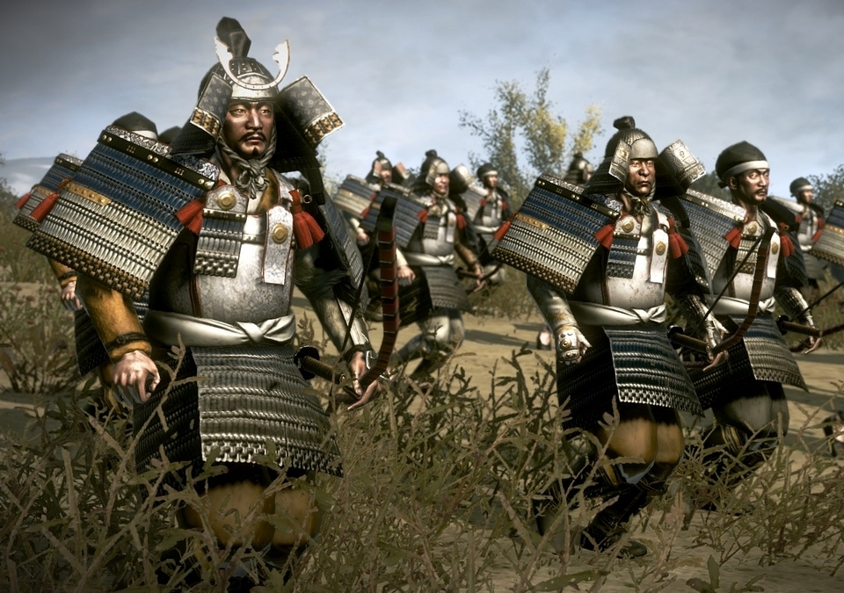
Вищі
органи
влади
Імператор
Бакуфу
Сьогун
Тіндай уповноважений

Slide 109
СТРУКТУРА БАКУФУ
Мандокоро (адмінпалата, законодавство)
Самурайдокоро
військова палата
Монтюдзе
судова палата

Slide 110
Бюрократичний поліцейський апарат
Прошарок самураїв - «хатомото», з яких комплектувався спеціальний, податковий і адміністративний апарат сьогуна, який знаходився в його підпорядкуванні.
Токугавськя Японія була поліцейською державою, в якій жорстоко переслідувалися будь-які прояви антиурядових настроїв. Одним із засобів зміцнення влади сьогунату стала система заручництва («санкин-нотай»), закріплена законом у 1635 р. За цієї системи усі дайме повинні були поперемінне проживати у будинку сьогуна, а повертаючись у свої володіння, залишати в Едо (столиці сьогунату) свої родини. Для нагляду за імператорським двором призначався особливий намісник сьогуна - «сесідай».
Спеціальна система розшуку «мецке-сейдзі» («мецке» - букв. «прикріплене око») здійснювала негласний поліцейський нагляд за чиновниками і всім населенням країни, її очолювали поліцейські інспектори - «омецке», які одночасно стежили й один за одним.
Омецке проникали до будинків дайме і навіть у будинок імператора.
Пересування шляхами країни регламентувалося суворою системою перепусток.
Для нагляду за селянами і насамперед для збирання з них податків була встановлена посада «дайкана» - заступника начальника фінансового департаменту. Йому, у свою чергу, старости сіл.

Slide 111
https://www.youtube.com/watch?v=SgenTBUGtNA&t=343s
https://www.youtube.com/watch?v=-toRP-IKhhs

